Slide 1
Приглашение
Уважаемые друзья и коллеги!
Компания «Лакопа» совместно с ФИЦ ИЦиГ СО РАН планирует провести демонстрационное меро-приятие по световой микроскопии. Мероприятие будет проходить с 27 по 28 марта 2023 г. по адресу пр. ак. Лаврентьева 10, 3 этаж , к. 1300. Время проведения с 10-00 до 16-00.
Выставочные образцы - стереомикроскоп по схеме Грену, прямой лабораторный микроскоп проходящего света, инвертированный фазовоконтрастный микроскоп. Микроскопы оснащены цифровыми фотокамерами со специализированным ПО.
Наше мероприятие – это замечательная возможность ознакомиться с продукцией новых зарубежных поставщиков световых микроскопов на отечественном рынке.
Будем рады видеть Вас и Ваших коллег и надеемся, что это мероприятие окажется полезным в Вашей профессиональной деятельности.
Участие бесплатное.
Контактные данные для связи с организаторами:

Slide 2
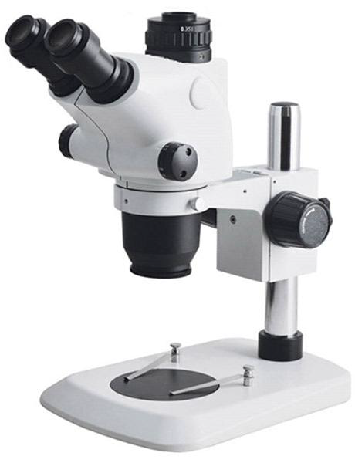
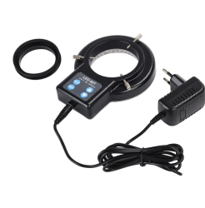
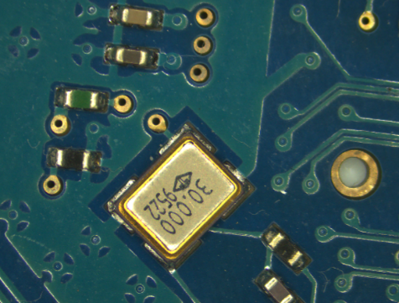
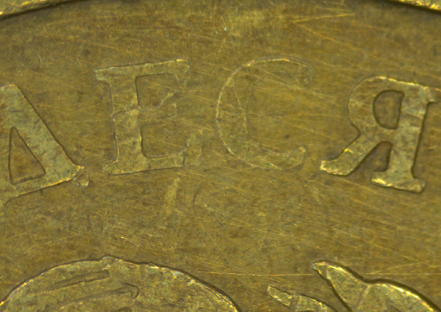
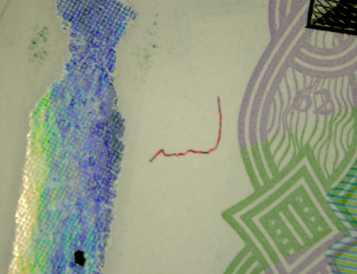
Стереомикроскоп по схеме Грену
Ключевые особенности
Широкий диапазон зум-системы (10:1)
Отличная глубина резкости для исследования рельефных объектов
Широкопольные окуляры 10х 22 мм с диоптрийной коррекцией
Рабочее расстояние 110 мм, которое при необходимости можно увеличить с помощью дополнительной оптики
Яркий кольцевой светодиодный осветитель с возможностью сегментированного освещения для лучшего контраста объектов
Фотокамера высокого разрешения (CMOS, 1”, 20 Мп, USB 3.0)
ПО для управления камерой и захвата изображений с богатым функционалом, в т.ч. измерения, расширенный фокус, сшивка изображений, расширенный динамический диапазон.

Slide 3
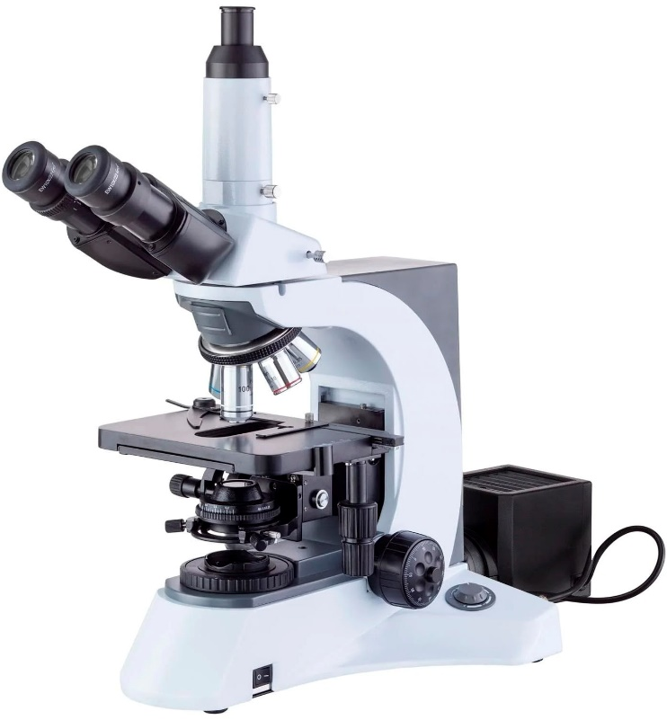
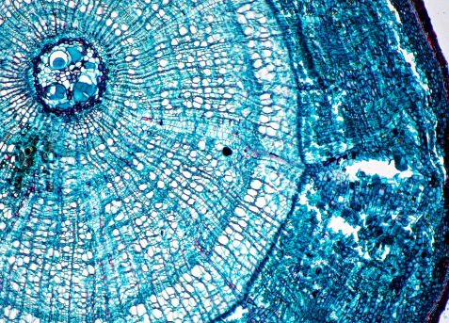
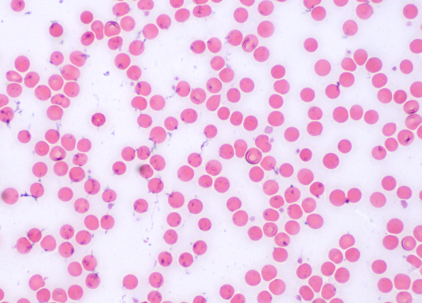
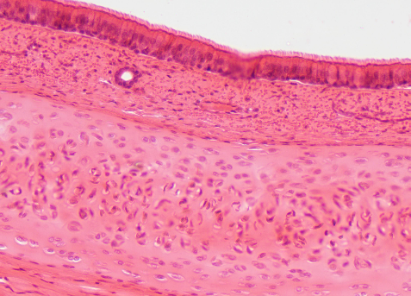
Прямой лабораторный микроскоп проходящего света
Ключевые особенности
Оптическая система, скорректированная на бесконечность
Планахроматические объективы 2.5х, 5х, 10х, 20х, 40х, 50х, 100х
Диапазон увеличений от 25х до 1000х
Широкопольные окуляры 10х 22 мм с диоптрийной коррекцией
Револьверное устройство на 5 объективов
Набор для исследования в поляризованном свете. Вращающиеся на 360° поляризатор и анализатор. λ-пластина.
Мощный галогенный осветитель 100 Вт
Фотокамера высокого разрешения (CMOS, 1”, 20 Мп, USB 3.0)
ПО для управления камерой и захвата изображений с богатым функционалом, в т.ч. измерения, расширенный фокус, сшивка изображений, расширенный динамический диапазон.

Slide 4
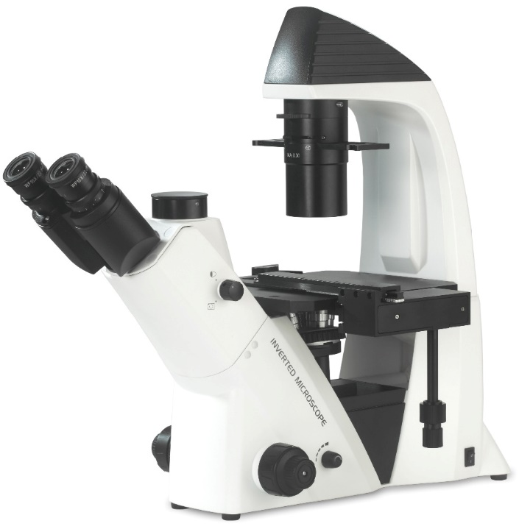
Инвертированный фазовоконтрастный микроскоп
Ключевые особенности
Оптическая система, скорректированная на бесконечность
Методы - светлое поле, фазовый контраст
Планахроматические длиннофокусные объективы 4х, 10х, 20х, 40х
Широкопольные окуляры 10х 22 мм с диоптрийной коррекцией
Фотовидеовыход
Револьверное устройство на 5 объективов
Фотокамера высокого разрешения (CMOS, 1”, 20 Мп, USB 3.0)
ПО для управления камерой и захвата изображений с богатым функционалом, в т.ч. измерения, расширенный фокус, сшивка изображений, расширенный динамический диапазон.

